Slide 1

Processamento de Liguagem Natural
Projeto de Processamento de Linguagem Natural: Análise de Sentimento
Prof. Luciano de Andrade Barbosa

Slide 2
Aluno
▷ Paulo Henrique Azevedo Moura (pham@cin.ufpe.br)

Slide 3
Introdução
A análise de sentimento tem se tornado uma ferramenta essencial para empresas que desejam entender melhor a opinião de seus clientes. Este trabalho propõe uma abordagem para analisar as avaliações de clientes do iPhone da Apple, utilizando um conjunto de dados fornecido pelo Kaggle. Através da coleta e análise dessas avaliações, buscamos determinar o sentimento geral dos consumidores e identificar tendências que possam auxiliar a Apple na melhoria contínua de seus produtos e serviços. Para realizar essa análise, utilizaremos diversas técnicas de processamento de linguagem natural (NLP). Entre elas, destacam-se o Support Vector Machine (SVM) combinado com Bag of Words (BoW), SVM com Embedding e o modelo BERT (Bidirectional Encoder Representations from Transformers). Essas técnicas nos permitirão classificar as opiniões expressas nas avaliações como Good e Bad, fornecendo uma visão detalhada sobre a percepção do mercado em relação ao iPhone.

Slide 4
Pré-Processamento
Os dados usados na análise foram obtidos a partir de um .csv com classificação numérica dada ao produto, comentários dos produto, país, descrição (opinião), URLs dos produtos, modelo e etc.
Foram importadas várias bibliotecas populares de Python usadas para análise de dados, visualização e processamento de linguagem natural (PLN). Foi importada a função simple_preprocess da biblioteca Gensim para pré-processar texto de forma simples, incluindo a tokenização e a remoção de pontuação e stopwords.

Slide 5

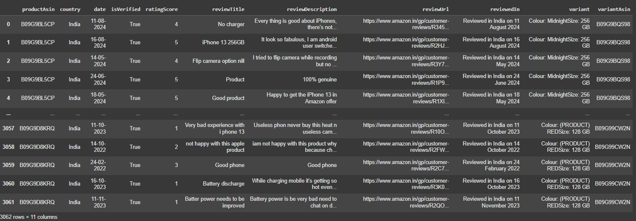
Análise Exploratória
DataSet completo com 3062 linhas e 11 colunas

Slide 6
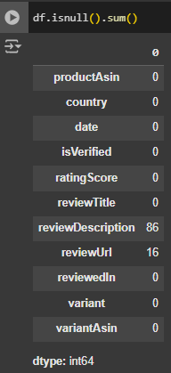
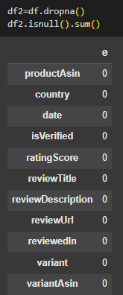
Análise Exploratória
Verificar se há valores nulos e excluir

Slide 7
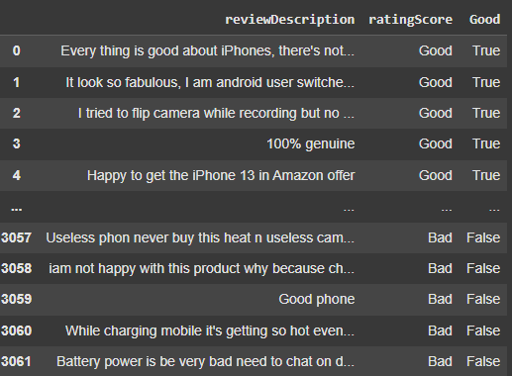

Análise Exploratória
Avaliação ratingScore é Good ou Bad

Slide 8
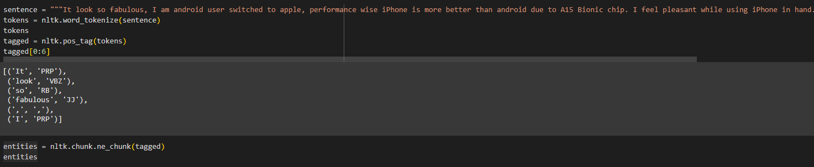
Análise Exploratória
Tokeniza a sentença, dividindo-a em palavras individuais.
Etiqueta cada palavra com sua respectiva parte do discurso (POS - Part of Speech), como substantivo, verbo, adjetivo, etc.

Slide 9
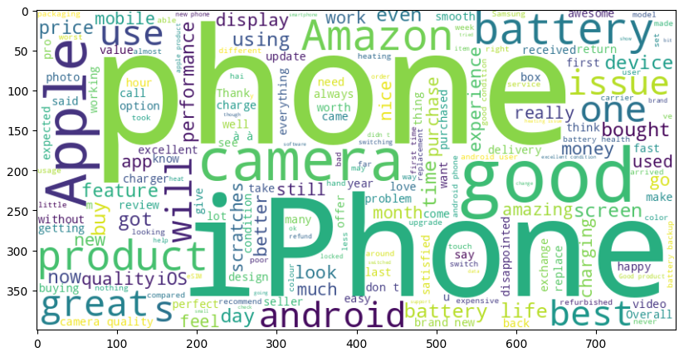
Análise Exploratória
Tokeniza a sentença, dividindo-a em palavras individuais.
Etiqueta cada palavra com sua respectiva parte do discurso (POS - Part of Speech), como substantivo, verbo, adjetivo, etc.

Slide 10
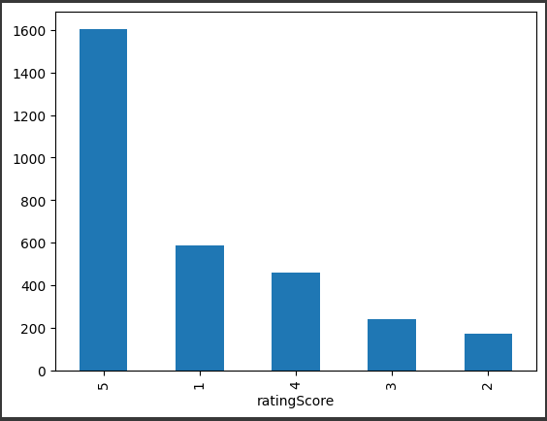
Resultados

Slide 11
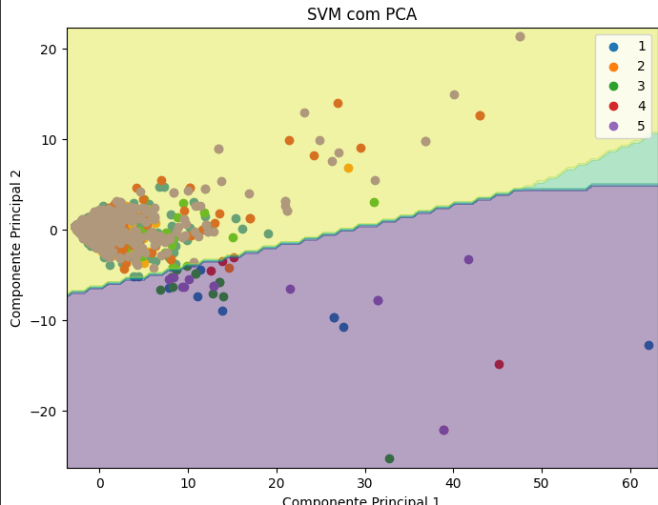
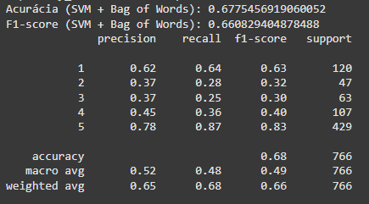
SVM (Support Vector Machine) + Bag Of Words

Slide 12
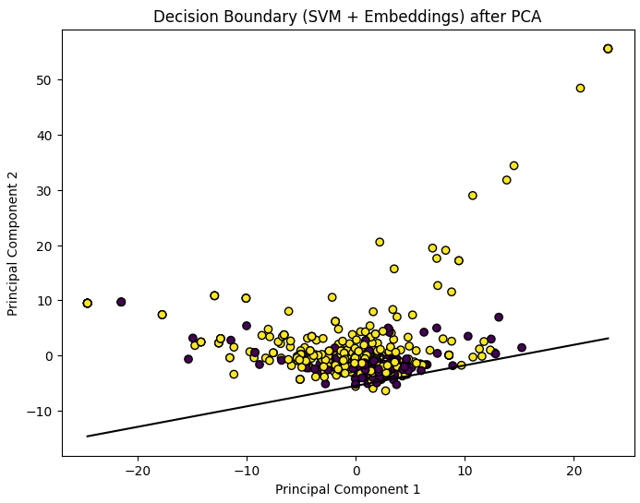
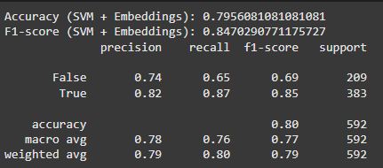
SVM (Support Vector Machine) + Embeddings

Slide 13
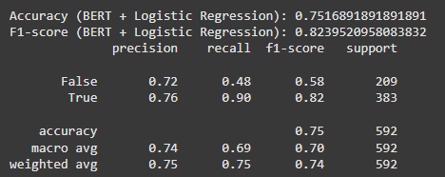
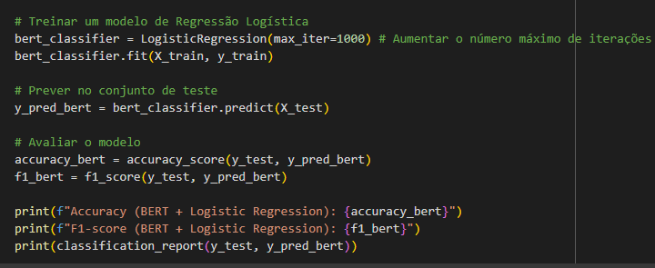
Bert

